Slide 1

1. Fejezet:
Számítógép rendszerek
The Architecture of Computer Hardware and Systems Software:
An Information Technology Approach
3. kiadás, Irv Englander
John Wiley and Sons ©2003
alapján

Slide 2
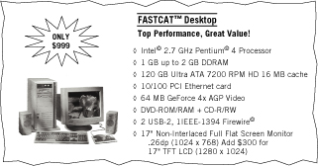
Tipikus számítógép hirdetés
Elég gyors a számítógép a fontos programok futtatásához?
Megéri az árát a számítógép?
Elavul 6 hónap múlva?

Slide 3
Miért tanulunk számítógép architektúrákat?
Számítógép felhasználó
  Megérteni a rendszer képességeit és korlátait
  Tájékozott döntéseket hozni
  Fejlessze a kommunikációs készségét az informatikusokkal
Rendszer analitikus
  Vázlatot készít, megállapítja a megvalósíthatóságot és meghatározza illetve dokumentálja a felhasználói követelményeket
  Program rendszerkövetelményeinek meghatározása
Programozó
  Hatékony programokat készítsen speciális feladatok megoldásához

Slide 4
Miért tanulunk számítógép architektúrákat?
Rendszer adminisztrátor
  Számítógépes rendszer installállása, beállítása, karbantartása, és felújítása
  Rendszer rendelkezésre állásának maximalizálása
  Rendszer teljesítményének optimalizálása
  Rendszer biztonságának biztosítása
Web-alkalmazás tervező
  Optimalizálja az ügyfél hozzáférését a Webes alkalmazásokhoz
  Webkiszolgáló rendszerek adminisztrálása
  Kiválassza a megfelelő adatformátumot
  Hatékony Weboldalak

Slide 5
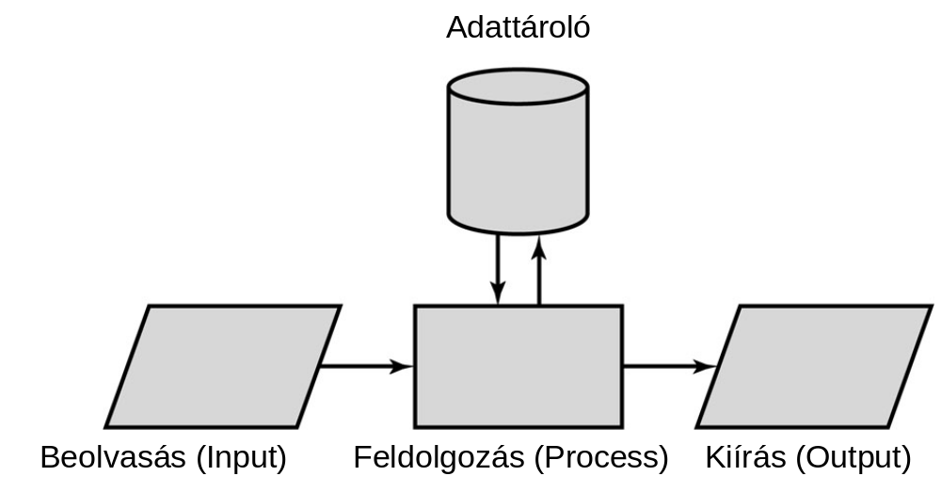
Input-Process-Output Modell (IPO)

Slide 6
Input-Process-Output Modell (IPO)
„Beolvasás – Feldolgozás – Kiírás” Modell:
  Feldolgozandó adatok beolvasása (input): billentyűzet, egér, scanner, lyukkártya stb.
  Feldolgozás (processing): számítógép (CPU) végrehajtja a számítógépprogramot
  Eredmények kiírása, megjelenítése (output): monitor, nyomtató, fax, stb.
  Tároló eszközök az adatok átmeneti és hosszútávú tárolására: merevlemez, optikai lemez, hajlékony-lemezek, mágnes kazetta

Slide 7
Architektúra részei
Hardver
  Utasítások végrehajtásával adatok feldolgozása képes gép
  Lehetőséget ad adatok rögzítésére: bevitelre (input) és kiírására (output)
Szoftver
  Rendszer által végrehajtott utasítások
Adat
  Alapvető ábrázolása a tényeknek és az
Kommunikáció
  Adatok megosztása és feldolgozás két különböző rendszer között

Slide 8
Hardver elemek
Input/Output eszközök
Tároló eszközök
CPU – központi feldolgozó egység (central processing unit)
Részei:
  ALU: arithmetic/logic unit (aritmetikai/logikai egység)
  CU: control unit (vezérlőegység)
  Interface unit (interfészegység)
Memória
  CPU által végzett műveletek eredményeinek átmeneti (rövidtávú) tárolása

Slide 9
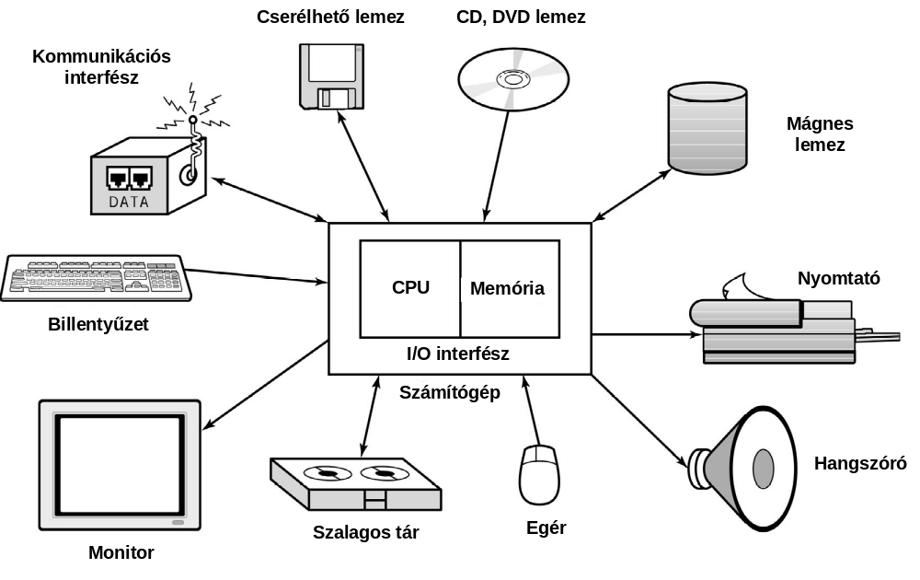
Általános PC

Slide 10
CPU: Központi feldolgozó egység
ALU: arithmetic/logic unit
  Aritmetikai és Bool logikai számítások végrehajtása
CU: control unit
  Utasítások végrehajtásának irányítása
  Adatok mozgatásának irányítása a CPU-ban
Interface unit
  Utasítások és adatok továbbítása a CPU és más hardver egységek között
  Bus (Sin): kábelköteg, amely képes jeleket és tápfeszültséget szállítani a számítógép különböző elemei között

Slide 11
Memória
Alternatív elnevezések:
  elsődleges tároló-, munkatároló-, RAM- (random access memory/véletlen hozzáférésű memória)
Bitekből áll, biteket tárol
  mindegyik felveheti a 0 vagy 1 értéket
  8 bit = 1 byte
Tárolja a számítógép által végrehajtott utasításokat (számítógép program) és az általa feldolgozott adatokat
  Neumann János: tárolt program elve (stored program concept)

Slide 12
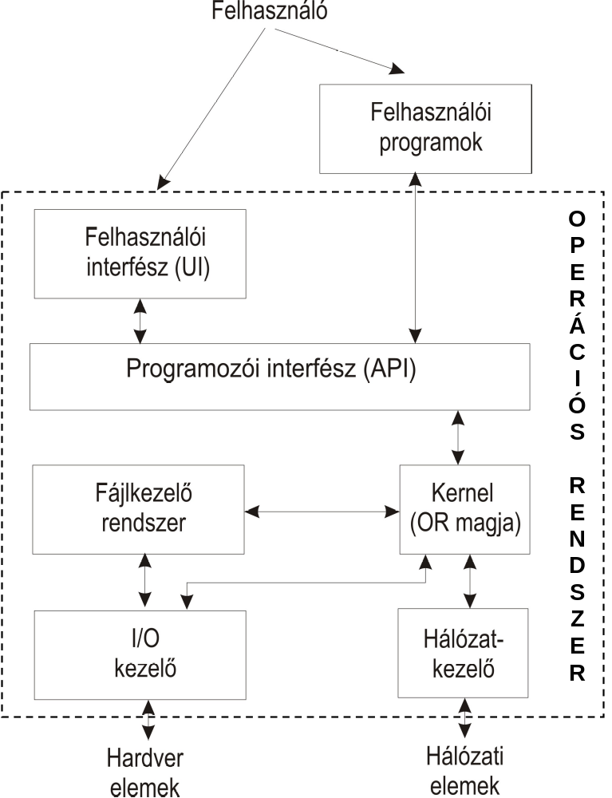
Szoftver elemek
Alkalmazások
Operációs rendszer
  Felhasználói felület
  API: application programming interface (programozói interfész)
    Alkalmazások által használható hívások
  Fájl kezelés
  I/O vezérlők
  Kernel (mag)
    Memória kezelés
    Erőforrás ütemezés
    Program kommunikáció
    Biztonság
  Hálózati modul

Slide 13
Kommunikációs elemek
Hardver
  Kommunikációs csatornák
    Fizikai kapcsolatok számítógépes rendszerek között
    Például: vezeték, telefon vonal, optikai kábel, infravörös fény, rádió hullámok
  Interfész hardver
    Közvetlen kommunikáció a számítógép és a kommunikációs csatorna között
    Modem vagy hálózati kártya (network interface card (NIC))
Szoftver
  Hálózati protokollok: HTTP, TCP/IP, ATAPI

Slide 14
Számítógép rendszerek
Minden számítógéprendszer, bonyolultságától eltekintve tartalmazza a következőket:
  Legalább egy CPU
  Memória a programok és adatok tárolására
  I/O eszközök
  Hosszútávú adattárolásra szolgáló tároló

Slide 15
Protokollok
Közös szabályok számítógépek, I/O eszközök, és szoftverek közötti kommunikációra
Példák
  HTTP: Web szerver és Web böngésző között
  TCP/IP: interneten lévő számítógépek és helyi hálózatok között
  ATAPI: CPU és CD meghajtó között

Slide 16
Szabványok
Univerzális adat formátum- és protokoll kompatibilitást biztosítanak
Vagy a szabadalmi hivatal hozta létre vagy tényleges szabvánnyá vált a nagymértékű használat miatt
Példák:
  Számítógép nyelvek: Java, SQL, C, JavaScript
  Megjelenítési szabványok: Postscript, MPEG-2, JPEG, GIF
  Karakterkiosztás szabványok: ASCII, Unicode, EBCDIC
  Video szabványok: VGA, XGA, RGB

Slide 17
Korai történelem
1642: Blaise Pascal feltalálta a számológépet
1801: Joseph Marie Jacquard megalkotott egy szövőszéket, ami lyukkártyákat használt
1800 -as évek:
  Charles Babbage megkísérelt építeni egy analitikus gépet (mechanikai számítógép)
  Augusta Ada Byron megalkotott sok alapvető programozási fogalmat
  George Boole megalkotta a Bool logikát.

Slide 18
Modern Számítógép fejlesztés
1937: Mark I elkészült (Aiken, Harvard University, IBM).
  Első elektronikus számítógép reléket használva.
1939: ABC elkészült
  Első teljesen elektromos digitális számítógép. Vákuumcsövet használ.
1943-46: ENIAC (Mauchly, Eckert, University of Pennsylvania).
  Első általános tervezésű digitális számítógép
1945: Neumann architektúra terv.
  A mai számítógépek működésének alapelvei:
    Tárolt program elve
    Bináris aritmetika használata
1947: Tranzisztor feltalálása
  (Bardeen, Shockley, Brattain, Bell Labs).
1951: UNIVAC.
  Az első kereskedelmi számítógép

Slide 19
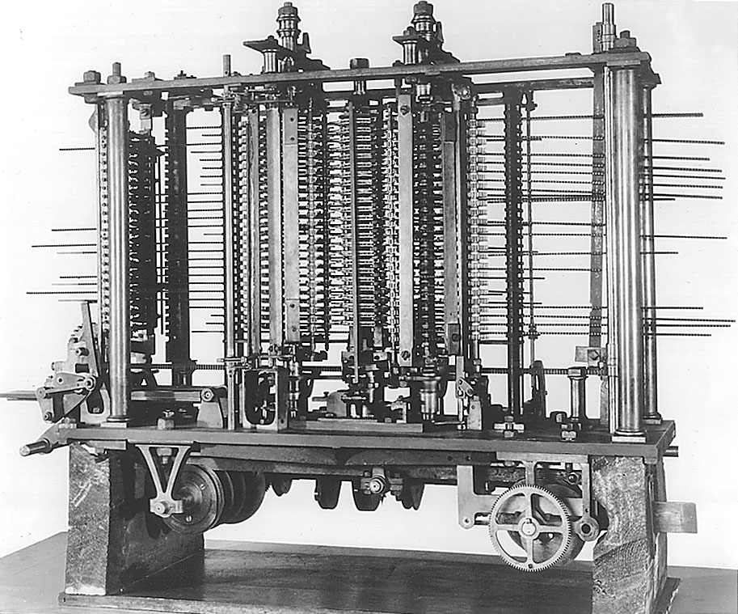
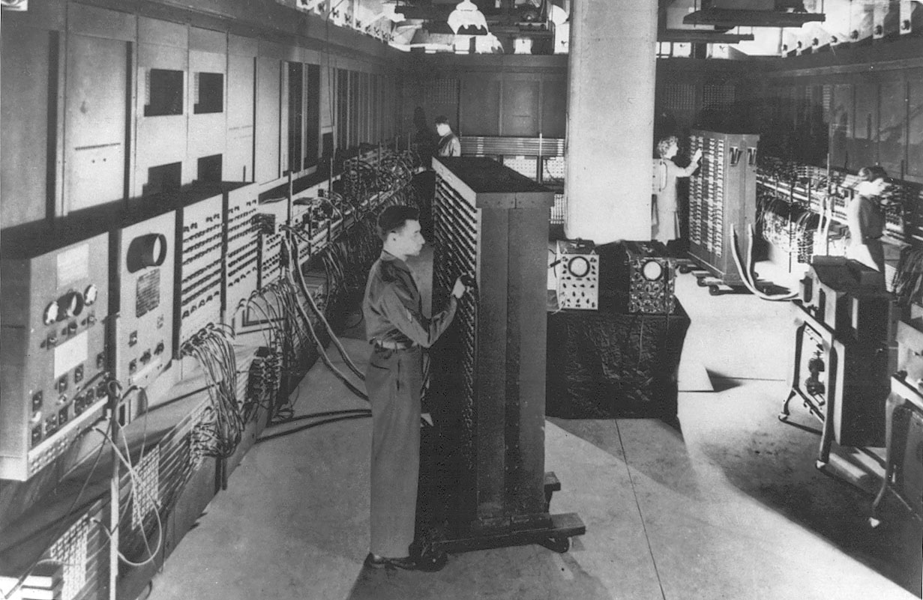
Korai számítógépek
Babbage analitikus gépe
ENIAC

